Slide 1
Elzáró szerelvények Gömbcsapok, pillangószelepek
Sichna Andrea Vexve Oy

Slide 2
Elzáró szerelvények – Gömbcsapok, Pillangószelepek
Jelleg: Negyedfordulatos szerelvények
Funkció: Elzáró szerelvények
Felhasználási terület: Elzárás, szakaszolás
Speciális rendszerjellemzők: PN 25 bar, mindkét irányú tömör zárás

Slide 3
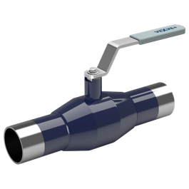
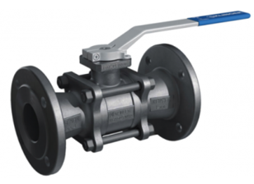
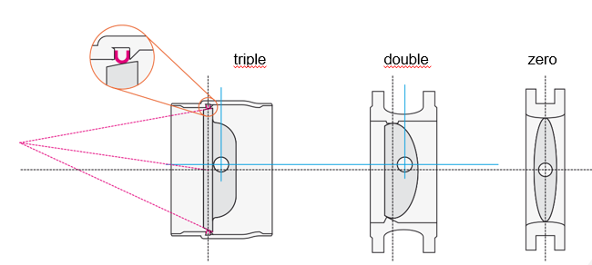
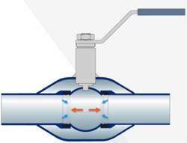
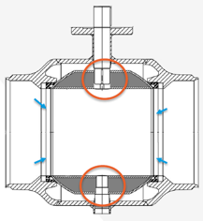
Kivitelek
Szerelhető / hegesztett házas
Lemezházas / csőből kialakított / öntött házas
Szűkített / teljes átömlésű
Gömbcsapok:
Lebegő gömbös / megvezetett gömbös
Pillangószelepek:
Egyszeres / kétszeres / háromszoros excentricitásu

Slide 4
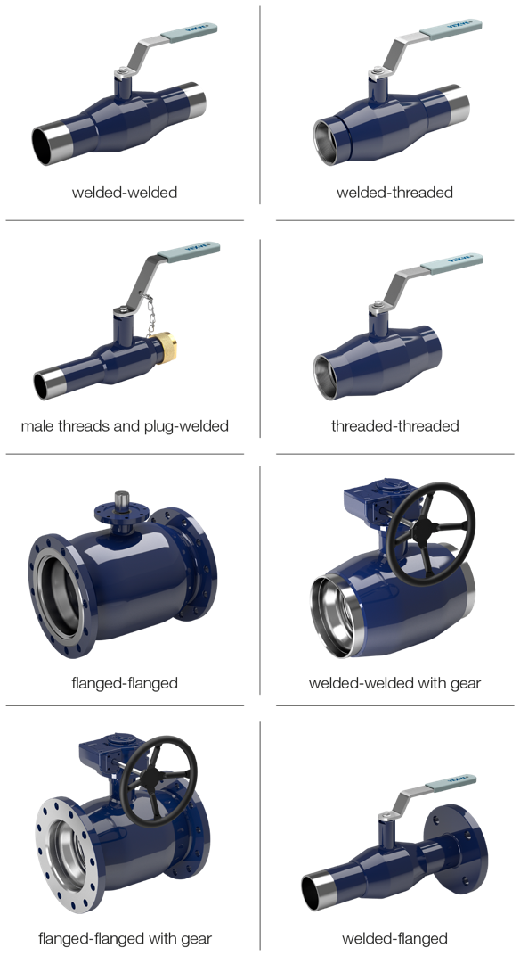
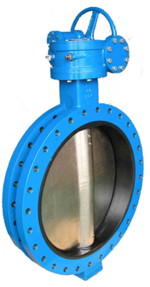
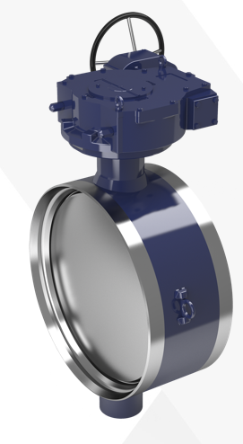
Csatlakozások
Karimás (PN40,PN16, PN25)
Hegtoldatos (DIN vagy MSZ)
Pillangószelepek:
Karima közé építhető
LUG tipus
Gömbcsapok:
Menetes
Speciális (pl. karimás/hegtoldatos)

Slide 5
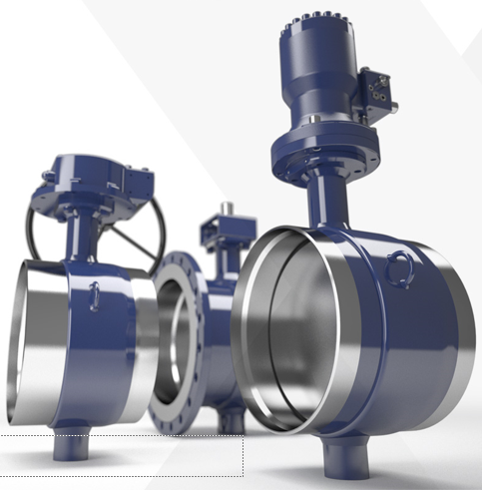
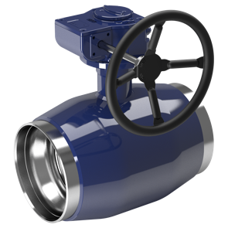
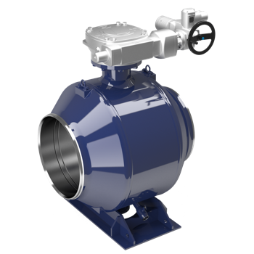
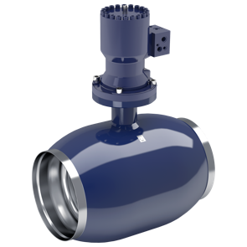
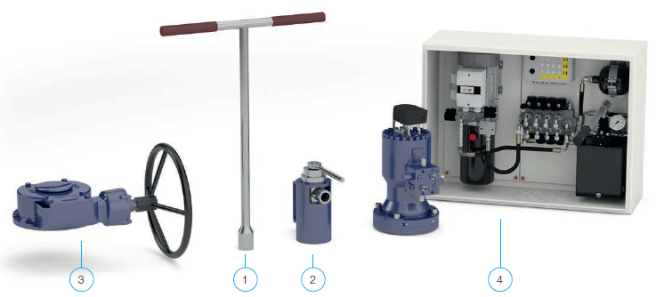
Működtetés
Kézikar, kézikerék, T-kulcs
Kézi fokozómű, hordozható fokozómű
Elektromos hajtás (pl. AUMA)
Hidraulikus hajtás (pl. Hydrox)
Pneumatikus hajtás

Slide 6
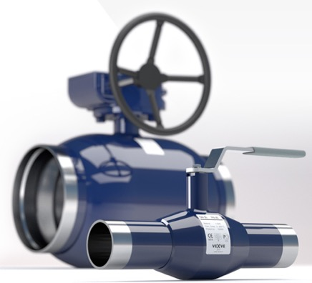
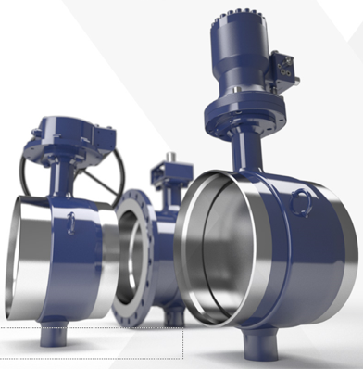
Általános jellemzők
Gömbcsap | Pillangószelep
Nyomástartomány: PN 16 / 25 (PN 40)
 | Trim class - Δp = 16 bar és Δp = 25 bar
Hőmérséklet-tartomány: -30°C - +200°C
Könnyen szigetelhető
Könnyű súly
Helytakarékos
Könnyű működtetés
Karbantartásmentes
Hosszú élettartam
Szivárgásmentes záras (EN12266-1 rate A)
Kedvező áteresztő képesség
Acél ház
Saválló vagy saválló bevonatos gömb | Saválló vagy saválló bevonatos tányér
Lágy ülék | Kemény vagy fém ülék

Slide 7
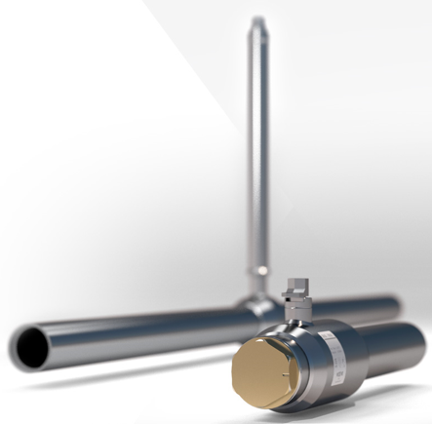
Speciális gömbcsapok Földbe építhető vagy hosszabbított száras gömbcsap
Közvetlenül földbe épitett rendszerekbe
Előszigetelhetők
Hosszitott orso
Festetlen
Mindkét irányból tömörzáró EN12266-1 szabvány szerint
Tervezett és bizonylatolt az EN488:2015 szabvány szerint

Slide 8
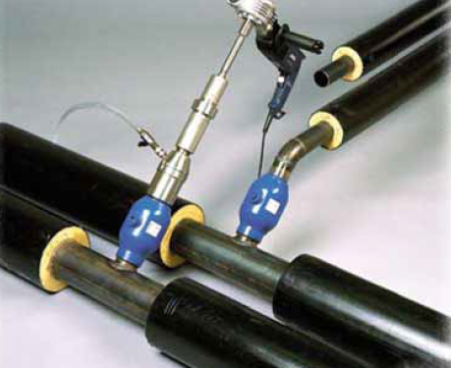
Speciális gömbcsapok Megfúró gömbcsap
Megoldás
Új vezeték/ új felhasználó becsatlakoztatása a hálózatba anélkül, hogy a rendszert leürítenénk vagy akár nyomásmentesítenénk.
Adatok
Mérettartomány DN20 - DN200
Rövid orsó
Hegtoldatos, karimás
Teljes átömlésű vagy szűkített

Slide 9
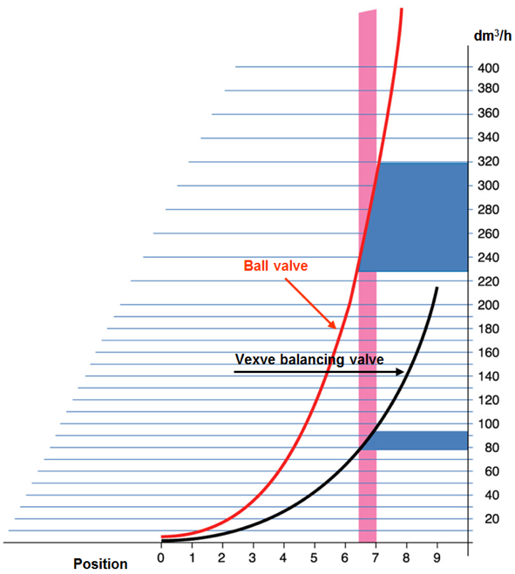
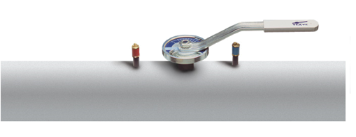
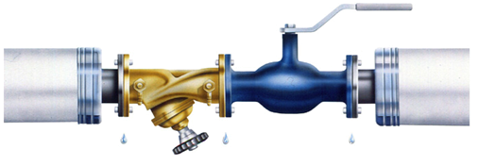
Speciális gömbcsapok
Kiegyenlítő vagy szabályzó gömbcsap
Zárás + szabályzás
Profilozott gömb
Keményített ülék
Lineáris karakterisztika
Strang szabályzás

Slide 10
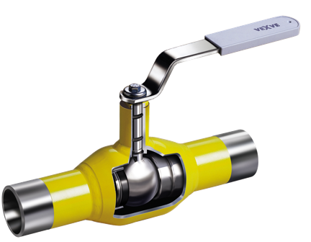
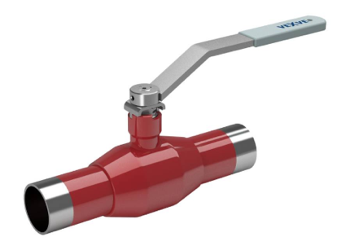
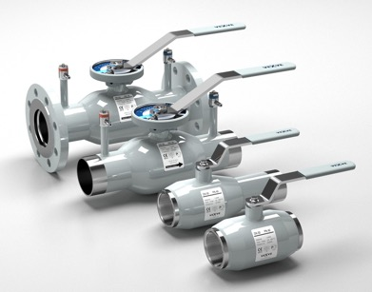
Speciális gömbcsapok Egyéb közegekre
Gázos gömbcsapok:
Hőmérséklet-tartomány: -40°C és +70°C között
Orsótömítés: NBR
Gőzre alkalmas gömbcsapok:
Hőmérséklet-tartomány: -40°C és +70°C között
Orsótömítés: tömszelence
Saválló gömbcsapok:
Ház anyaga: saválló acél EN 10217-7 X2CrNiMo17-12-2 / 1.4404 (AISI 316L)
Felhasználási terület (pl.):
glycol, freezium, ethanol
Sűrített levegő

Slide 11
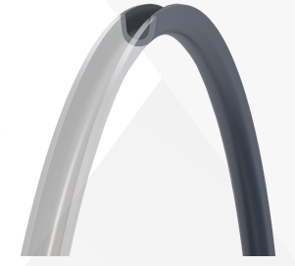
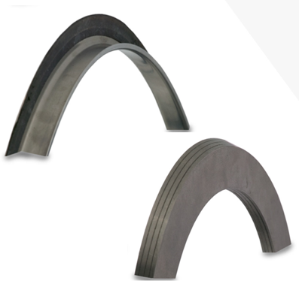
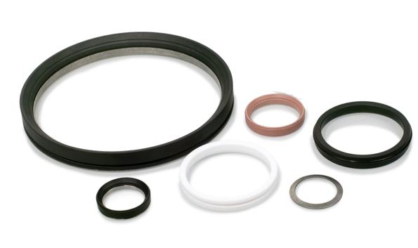
Anyagminőségek
Ház anyaga:
acél pl. P235GH (1.0345), P355NL1 (1,0566)
Gömb / Tányér anyaga:
saválló acél, saválló bevonatos, krómozott
Ülék anyaga:
PTFE
PTFE+C
Fém
Orsó tömítés anyaga
FPM
Grafit

Slide 12
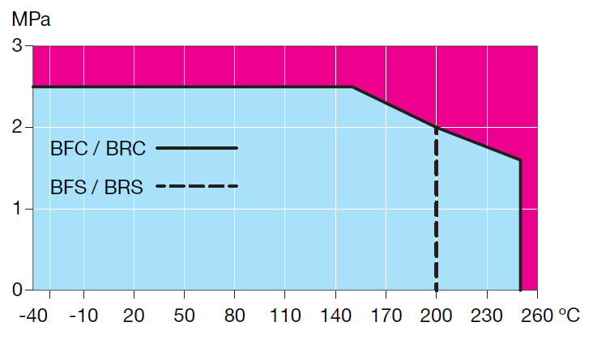
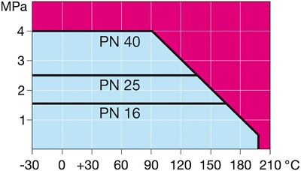
Üzemi jellemzők
Nyomás – hőmérséklet diagramok

Slide 13
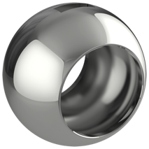
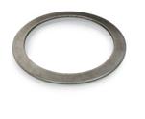
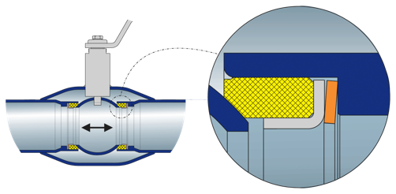
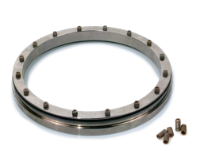
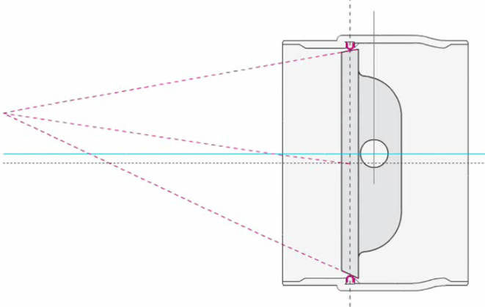
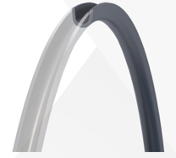
Szivárgásmentesség
Gömb felületkezelése (polírozás)
Előfeszített rugós megtámasztású ülék
Hármas excentricitás
Ülék kialakítás

Slide 14
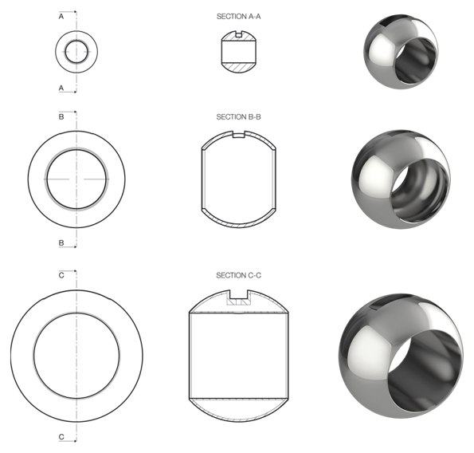
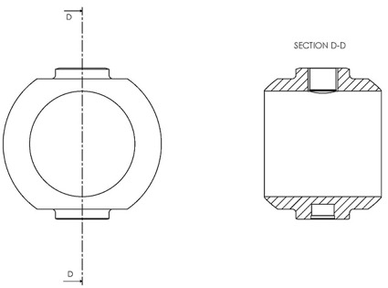
Gömb kialakítások
Megfúrt gömb
„Kagyló” kialakítású gömb
Belső megvezetésű gömb
Öntvény gömb

Slide 15
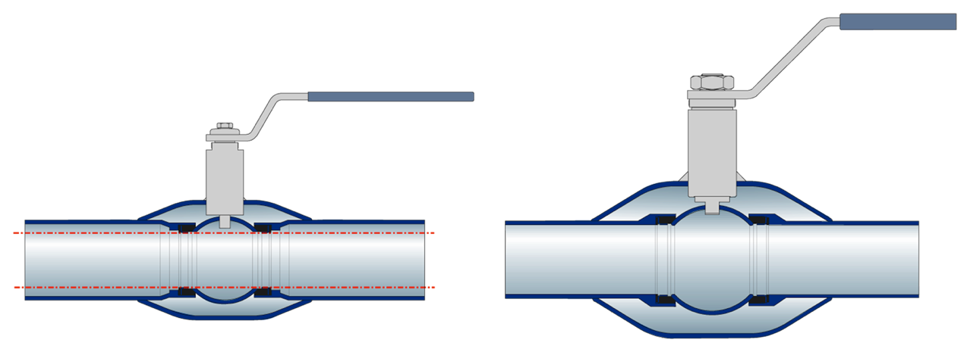
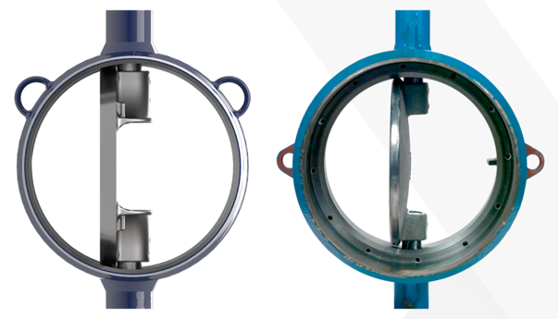
Áteresztő képesség
Szűkített átömlésű gömbcsap
Némi nyomásesés elfogadható a legtöbb rendszerben
Fontos: szűkülés mértéke
Felhasználható fűtési és hűtési rendszerekben
Teljes átömlésű gömbcsap
Drágább
Kisebb a nyomásesés esélye – minimalizálható a szivattyú költsége
Felhasználható fűtési és hűtési rendszerekben
Pillangószelepek esetében a konstrukciótol függ

Slide 16
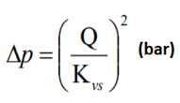
Átfolyási érték - nyomásesés
 |  | Pillangó 1 | Pillangó 2
Cső átmérő | D | 0,813 m | 0,813 m
Falvastagság | s | 0,0088 m | 0,0088 m
Belső átmérő | d | 0,7954 m | 0,7954 m
 |  | 0,497 m² | 0,497 m²
Átfolyási sebesség a csővezetéken | v | 4 m/s | 4 m/s
Átfolyási mennyiség a csővezetéken | Q=A*v | 7155 m³/h | 7155 m³/h
 |  | 1,99 m³/s | 1,99 m³/s
DN 800 max. | Kv_{dn800} | 40700 m3/h*1/bar | 28000 m³/h*1/bar
Nyomásesés |  | 0,0309 bar | 0,00653 bar
Nyomásesés különbség |  | 0,0344 bar
 |  | 3440 Pa
Szivattyú hatékonysági megtakarítás |  | 0,8
Elektromos energia megtakaritás |  | 8,55 kW
DN | Kv value / Reduced bore | Kv value / Full bore
150 | 1 070 | 4 530
200 | 1 750 | 9 230
250 | 3 200 | 15 810
300 | 4 600 | 25 450
350 | 9 600 | 34 600
400 | 13 300 | 48 700
500 | 18 700 | 76 250
600 | 32 000 | 82 000
700 | 42 000 | 120 000
800 | 55 000 | 174 000
Szerelvény nyomásveszteségének számítása:
Q = térfogatáram (m3/óra)
Kvs érték = 1 bar nyomáskülönbségnél a szelepen átáramló víz térfogatáram (m3/óra)

Slide 17
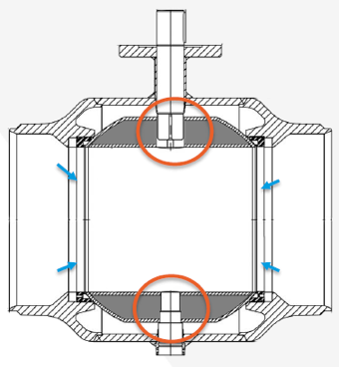
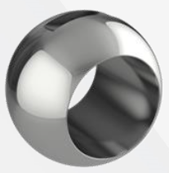
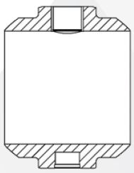
Konstrukció
„Lebegő gömbös” konstrukció:
“Megvezetett gömbös” konstrukció:
Nincs fix alsó csatlakozás
A rendszer nyomása rá tudja szorítani a gömböt a szemben-oldali ülékre
A gömböt két oldalról rugó-ráfeszítéses teflon (PTFE+C) ülék tartja a helyén
Az orsó a gömb felső részéhez csatlakozik
A csatlakozásnál a gömb furata kissé szélesebb, így némi mozgásteret enged a gömbnek
Könnyebb kivitel
A gömb fixen rögzítve van az alsó és a felső orsó által
Az üléket a rugó szorítja a gömbre
Masszívabb konstrukció, nehezebb szerelvény
Kisebb nyomatékigény

Slide 18
Gömbcsap vs. Pillangószelep
 | Gömbcsap | Pillangószelep
Áteresztő képesség | Teljes keresztmetszetben | Elzáró elem a közegben, főleg kis átmérőknél kritikus
Súly | Nagyobb átmérőkben nagy súly | Nagyobb átmérőkben kisebb súly
Tömörzárás | Kétoldali tömörzárás általában biztosított | Konstrukciótól függő a kétoldali tömörzárás
Ár |  | Nagyobb átmérőkben kedvezőbb ár

Slide 19
Minőség
Általános szabványok és bizonylatolások
EHP Certificate
EN488:2015, EN488:2011
ISO9001:2008
ISO14001:2011
EN3834-2 and PED (H-module)
Tervezési szabványok
EN13445
DIN 2559 part1 form 22 and EN253
EN1092
ISO5211 and EN12570
Alapanyag szabványok:
EN10204
PED
Tesztelésre vonatkozó előírások:
EN12266-1
Rate A
PED
Bizonylatolások:
EN 10204/3.1 szerinti nyomáspróba és tömörzárási bizonylat
Megfelelőségi nyilatkozatt (Declaration of conformity)
Teljesitmeny nyilatkozat (Declaration of Performance)
PED

Slide 20
Elzáró szerelvény kiválasztásának szempontjai
Rendszer jellemzői:
Üzemi körülmények (nyomás, hőmérséklet)
Közeg minőség, mennyiség
Funkció
Működtetés
Szerelvény fő műszaki jellemzői
Kivitel (tipus, kialakítás, csatlakozás, működtetés)
Tulajdonságok (nyomás/hőmérséklet)
Minőség (anyag, gyártástechnológia)
Ár
Ár-érték arány
Egyéb szempontok:
Karbantartási igény
Súly – beépítési költégek
Rugó ráfeszítéses ülék (rugó anyaga, minősége, vastagsága)
Festés vastagsága, minősége (100-150 µm) - Korrózió elleni védelem
Hegesztés minősége
Bizonylatolás
Garanciavállalás
Referencia

Slide 21
Köszönöm a figyelmet!
Sichna Andrea
andrea.sichna@vexve.com
www.tavho.org/e-learning

